Slide 1
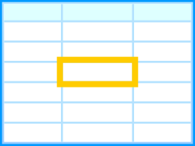

Таблиці, електронні таблиці.
Табличний процесор
За новою програмою

Slide 2



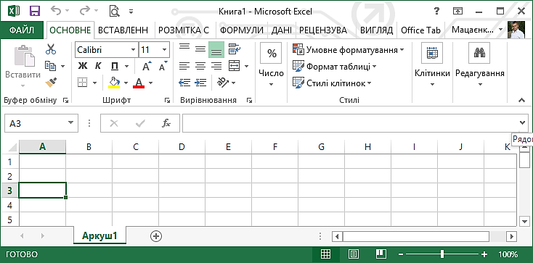
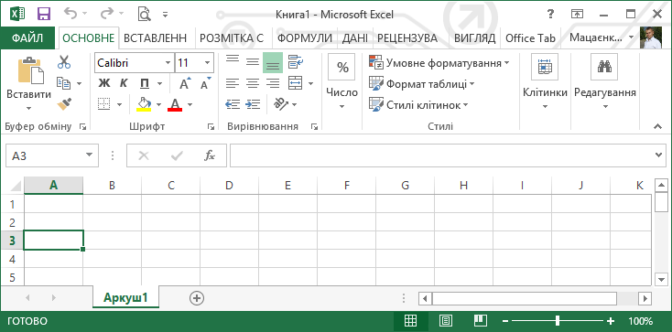
Ти дізнаєшся:
Розділ 4 § 21
Які програми використовують для опрацювання електрон-них таблиць
З якими основними об'єктами можна працювати в середовищі табличного процесора
Як переміщу-ватись по електронній таблиці
Як змінити вміст клітинки
Смуги прокручування

Slide 3
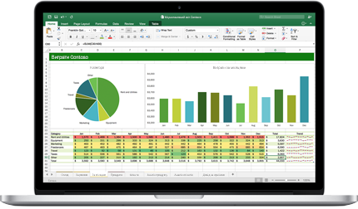
Які програми використовують для опрацювання електронних таблиць
Розділ 4 § 21
Для опрацювання числових даних використовують табличні процесори. Ними користуються представники багатьох професій, наприклад, продавці в магазинах, бухгалтери, банкіри тощо.
Табличні процесори допомагають швидко опрацювати дані, подані за допомогою електронних таблиць.

Slide 4

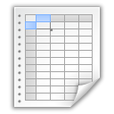
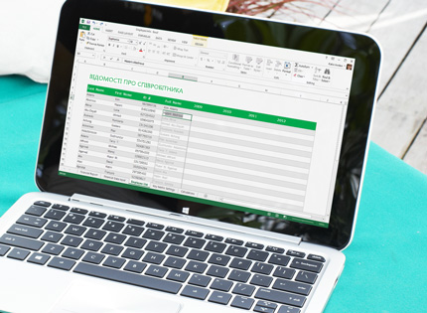
Які програми використовують для опрацювання електронних таблиць
Розділ 4 § 21
Електронна таблиця (від англ. spreadsheet) — це комп'ютерний варіант звичайної таблиці. Вона складається з рядків і стовпців, на перетині яких розташовуються клітинки.

Slide 5



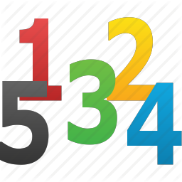


У клітинках електронної таблиці можуть зберігатись
Розділ 4 § 21
Клітинка електронної таблиці
Текстові дані
Числові дані
Формули
Зображення
Інші мультимедійні об’єкти

Slide 6
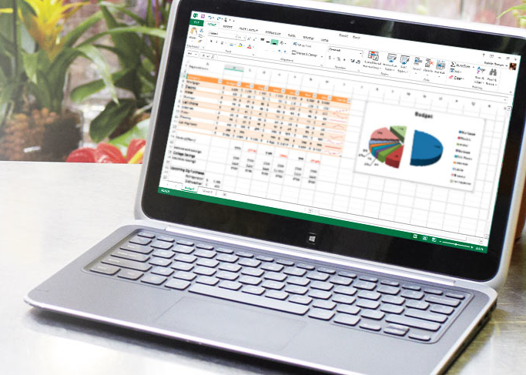
Які програми використовують для опрацювання електронних таблиць
Розділ 4 § 21
Особливістю електронних таблиць є автоматизація обчислень: при зміні даних, що містяться в ній, автоматично оновлюються і результати, які одержуються за відповідними формулами, що використовують ці дані.
Крім того, в електронних таблицях можна швидко знаходити необхідні дані за заданими критеріями, будувати діаграми для наочного подання даних тощо.

Slide 7
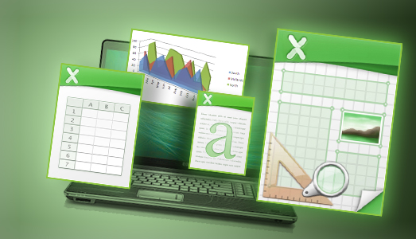
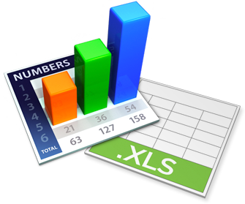
Які програми використовують для опрацювання електронних таблиць
Розділ 4 § 21
Для розв'язування задач із даними, які можна подати у вигляді електронних таблиць, розроблені спеціальні пакети програм, які називаються табличними процесорами.

Slide 8


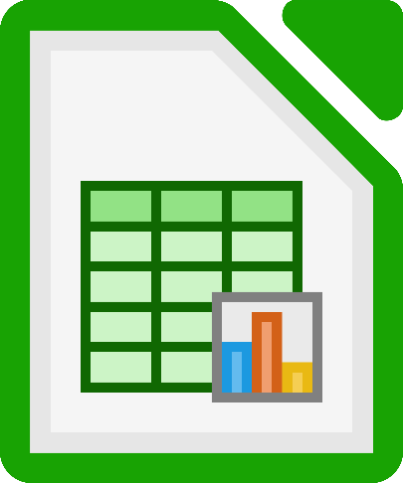

Які програми використовують для опрацювання електронних таблиць
Розділ 4 § 21
Для роботи з електронними таблицями існують різні програми — табличні процесори:
Microsoft Excel
OpenOffice Calc
LibreOffice Calc
QuattroPro
та інші. Кожна програма має подібні функції та відповідний значок.

Slide 9
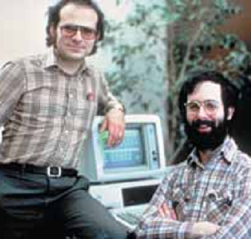
Чи знаєте ви, що...
Розділ 4 § 21
Перший табличний процесор, який одержав назву VisiCalc (англ. Visible Calculator - наочний калькулятор), створили 1979 року
студент Гарвардського університету (США) Ден Бріклін і його товариш - програміст Боб Френкстон. Його було розроблено для комп'ютера Apple II.

Slide 10
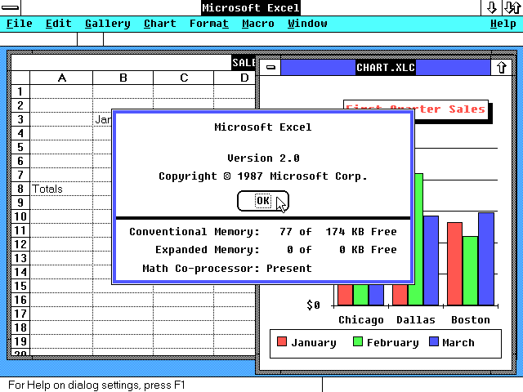
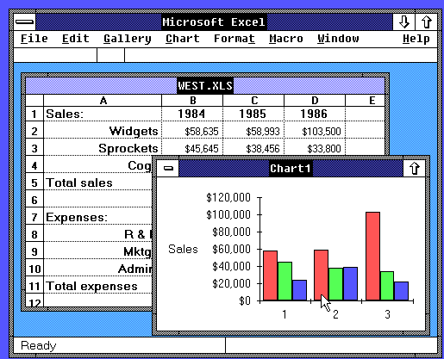
Чи знаєте ви, що...
Розділ 4 § 21
Перша версія табличного процесора Excel з'явилася 1985 року для комп'ютера Apple. Його розробники - американські програмісти Дуг Кландер і Філій Флоренце.

Slide 11
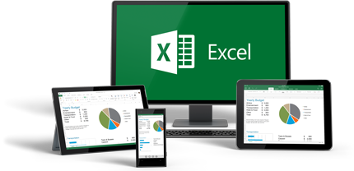
Які програми використовують для опрацювання електронних таблиць
Розділ 4 § 21
Сучасні табличні процесори можна використовувати не лише на стаціонарних комп'ютерах, а й на планшетах та мобільних телефонах.

Slide 12

Які програми використовують для опрацювання електронних таблиць
Розділ 4 § 21
Далі будемо розглядати приклади опрацювання даних у середовищі Microsoft Excel.
Імена файлів, створених за допомогою табличного процесора Microsoft Excel, мають розширення:
.xls
.xlsx

Slide 13
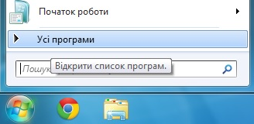
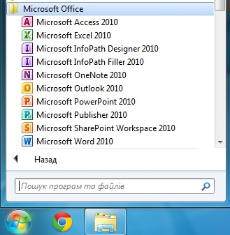
Запуск програми Excel
Розділ 4 § 21
Пуск
Усі програми
Microsoft Office
Microsoft Office Excel
3
2
00
4
1
Запустити табличний процесор можна різними способами:

Slide 14
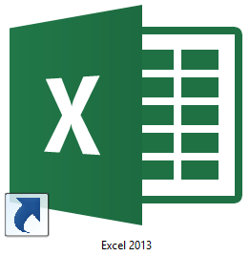


Запуск програми Excel
Розділ 4 § 21
Якщо на Робочому столі є значок програми Microsoft Excel,
Або
то для запуску програми можна навести вказівник на значок і двічі клацнути ліву кнопку миші.

Slide 15

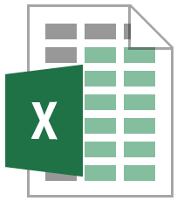
Запуск програми Excel
Розділ 4 § 21
Відкривши документ, що має один із значків:

Slide 16
Вікно програми Excel
Розділ 4 § 21
Заголовок стовпця
Рядок заголовка
Панель швидкого доступу
Поле імені
Рядок формул
Стрічка
Виділена клітинка
Назва аркуша
Заголовок рядка
Смуги прокручування

Slide 17
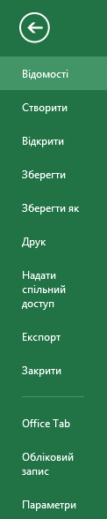
Які програми використовують для опрацювання електронних таблиць
Розділ 4 § 21
Електронні таблиці зберігаються у файлах, створених у середовищі табличного процесора. З ними можна виконувати такі ж дії, як при опрацюванні документів у середовищі інших програм, що належать до відповідного пакета. Спільним є створення, відкриття, збереження документа та деякі інші дії, які виконуються за допомогою вказівок з меню вкладки Файл пакета Microsoft Office.

Slide 18
Які програми використовують для опрацювання електронних таблиць
Розділ 4 § 21
Заголовки стовпців
позначаються латинськими літерами А, В, С…
Кнопка Виділити все
Заголовки рядків
позначаються цифрами 1,2,3...

Slide 19
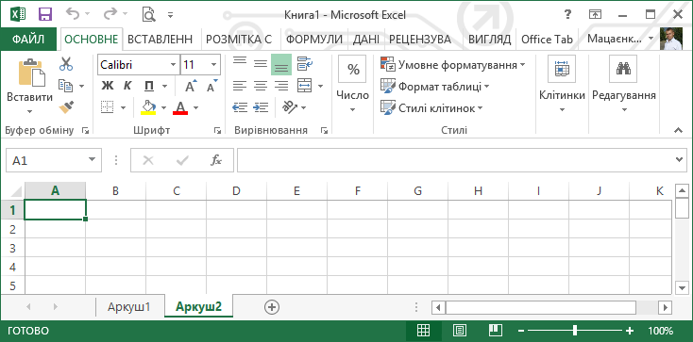
Об‘єкти електронної таблиці
Розділ 4 § 21
Електронна таблиця може складатись із декількох аркушів, кожен з яких поділений на рядки і стовпці.
На перетині рядків і стовпців розташовані клітинки, до яких можна вводити дані.
Стовпець
Рядок
Клітинка

Slide 20
Об‘єкти електронної таблиці
Розділ 4 § 21
Кожна клітинка має свою адресу.
Наприклад, клітинка, що розташована на перетині рядка 1 та стовпця А, має адресу А1.
Адреса клітинки

Slide 21

Об‘єкти електронної таблиці
Розділ 4 § 21
Електронна таблиця, створена за допомогою табличного процесора Microsoft Excel, називається книгою.

Slide 22
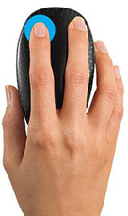
Об‘єкти електронної таблиці
Розділ 4 § 21
При роботі з електронною таблицею одна з клітинок є виділеною. Навколо виділеної клітинки з'являється рамка, яка відрізняється від обрамлення клітинки.
Щоб виділити потрібну клітинку, досить клацнути на ній лівою клавішею миші. Адреса виділеної клітинки відображається в полі імені.
Поле імені
Клацнути
Виділена клітинка

Slide 23
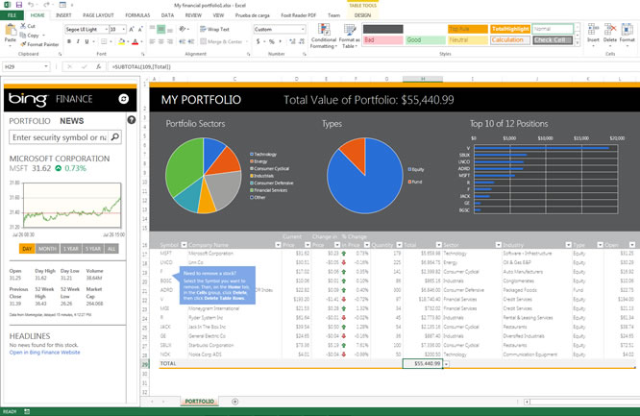
Об‘єкти електронної таблиці
Розділ 4 § 21
На кожному аркуші електронної таблиці, крім даних, розміщених у клітинках, можуть розміщуватись діаграми, зображення або інші об'єкти.

Slide 24
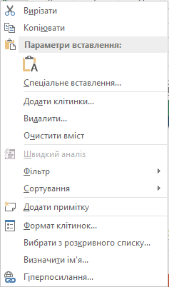
Об‘єкти електронної таблиці
Розділ 4 § 21
Кожний об'єкт електронної таблиці має ім'я та набір властивостей. Визначення і зміна значень властивостей у табличному процесорі відбувається так само, як і в середовищі інших програм з відповідного пакета Microsoft Office. Наприклад, для визначення чи зміни значень властивостей об'єктів можна використовувати вказівки контекстного меню.

Slide 25
Як переміщуватись по електронній таблиці?
Розділ 4 § 21
Для переміщення в межах електронної таблиці можна використовувати клавіші управління курсором чи виділяти потрібну клітинку клацанням миші.
Якщо в робочому полі вікна табличного процесора не відображається потрібна клітинка чи інший об'єкт, переглянути їх можна за допомогою горизонтальної або вертикальної смуг прокручування.
Смуги прокручування

Slide 26
Об‘єкти електронної таблиці
Розділ 4 § 21
У нижній частині робочого поля розміщені вкладки з назвами аркушів, за допомогою яких можна переходити від одного аркуша до іншого, та кнопки:
за допомогою яких можна відображати вкладки аркушів, якщо не всі вони можуть розміститись у відведеній області для відображення на екрані.

Slide 27
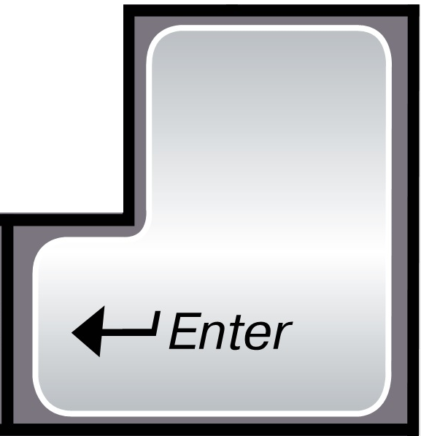
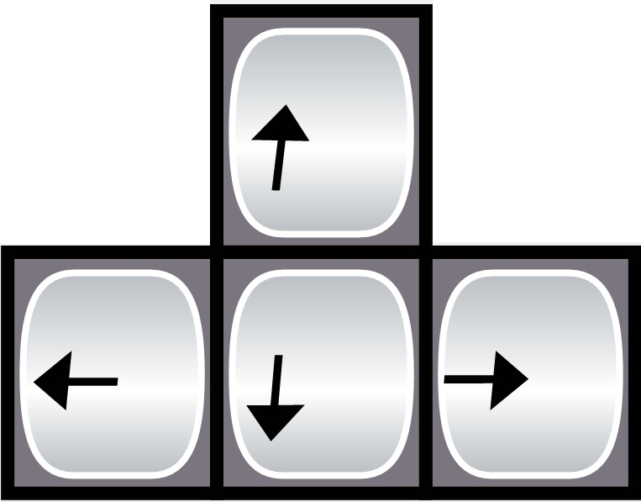
Як змінити вміст клітинки?
Розділ 4 § 21
Для зміни вмісту виділеної клітинки можна видалити дані, що містяться у клітинці, та ввести з клавіатури нові. Для завершення введення даних у клітинку треба натиснути клавішу Enter або одну з клавіш зі стрілками. При цьому виділеною стане одна із сусідніх клітинок.

Slide 28


Як змінити вміст клітинки?
Розділ 4 § 21
Для введення тексту можна використовувати як символи латинського алфавіту, так і символи кирилиці. Якщо дані, які вводяться в клітинку, складаються лише із цифр, вони розглядаються як число.

Slide 29

Повторюємо
Розділ 4 § 21
Розглянь схему та поясни зв'язок між вказаними поняттями:
Клітинка
Переміщення
Рядок
Табличний процесор
Електронна таблиця
Стовпець
Виділення
Аркуш
Визначення властивостей
Файл .xlsx
Діаграма
Відкриття
Перегляд
Збереження

